Slide 1
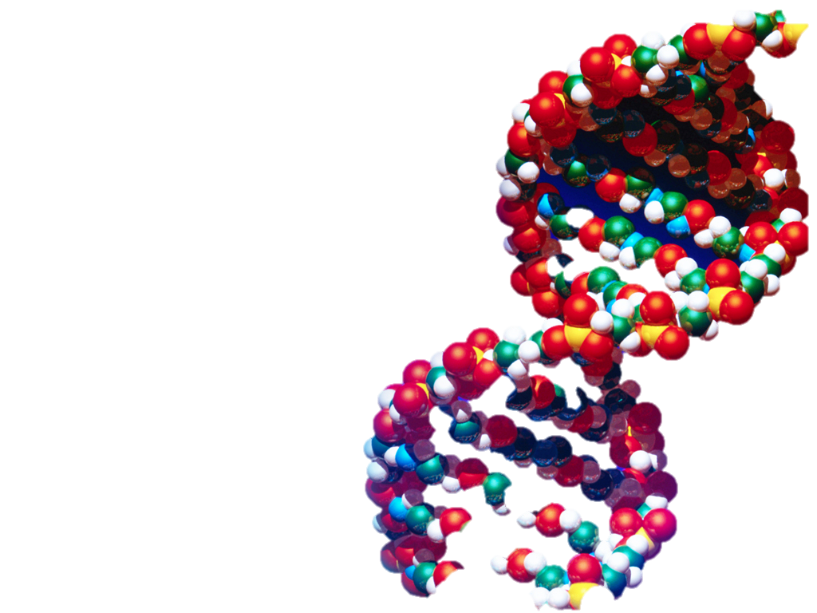
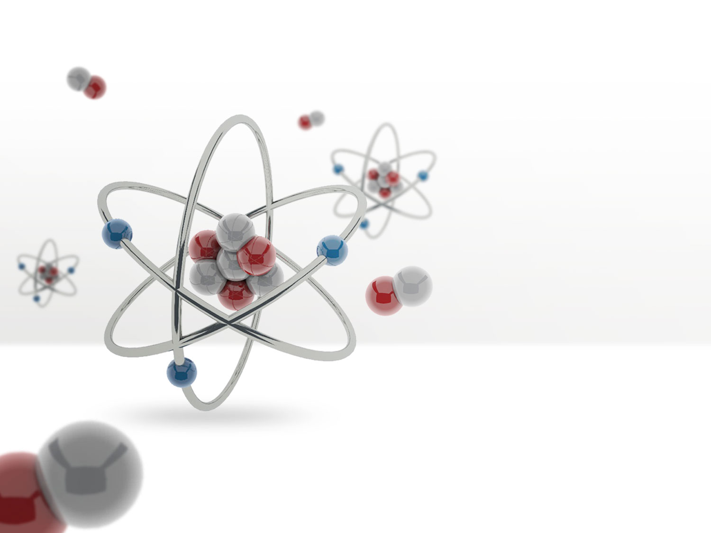
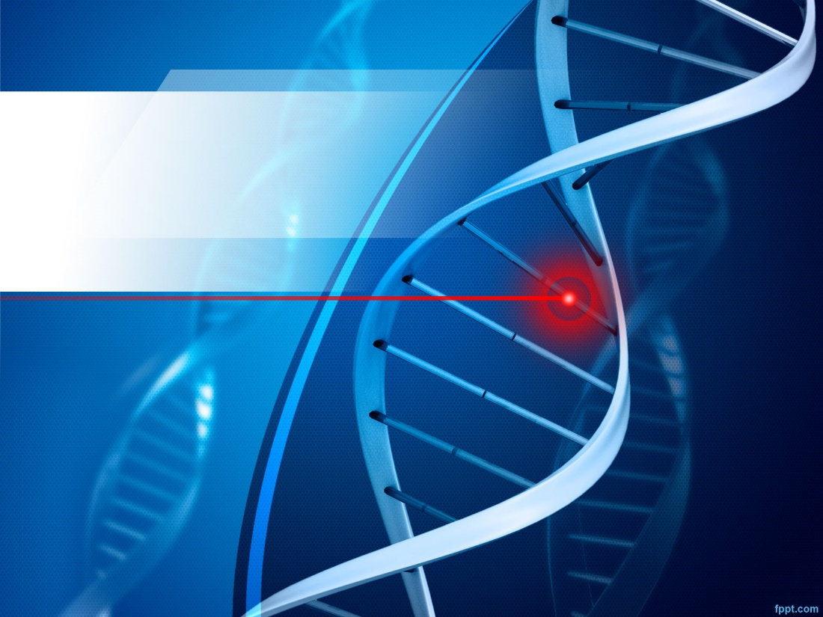
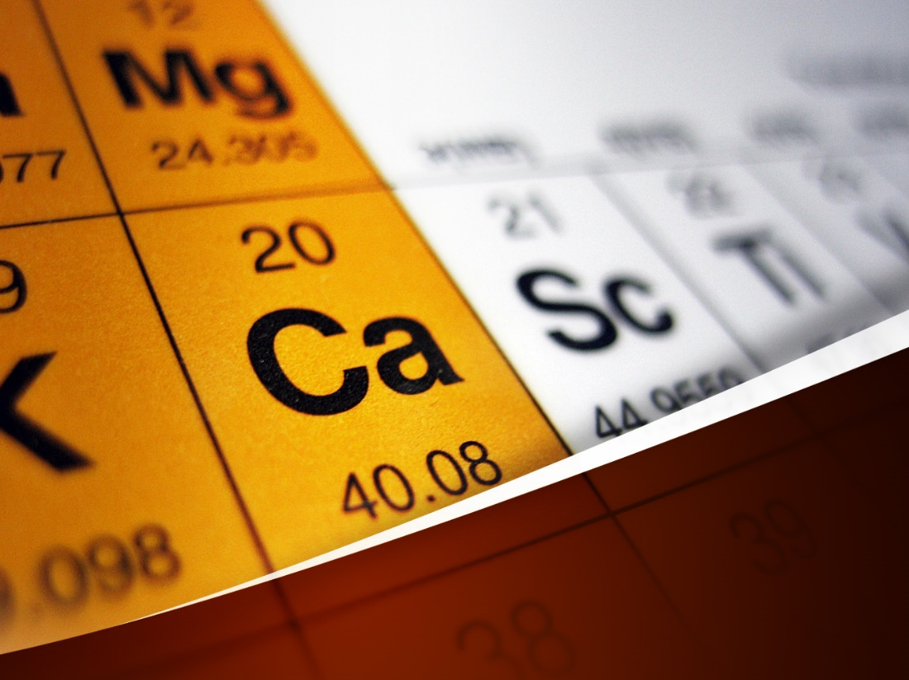
Biophysique des Rayonnements
Dr. S.E. BENTRIDI
s.bentridi@univ-dbkm.dz
3ème Licence Physique Fondamentale

Slide 2
Plan du Cours
Biophysique des Rayonnements
Chapitre 0: Notions d’Atomistique
Chapitre 1: Radioactivité et Rayonnements
Chapitre 2: Physique des Rayons-X
Chapitre 3: Interaction Rayonnements-Matière
Chapitre 4: Eléments de radioprotection et Radibiologie

Slide 3
Notions d’Atomistique
Chapitre 0

Slide 4
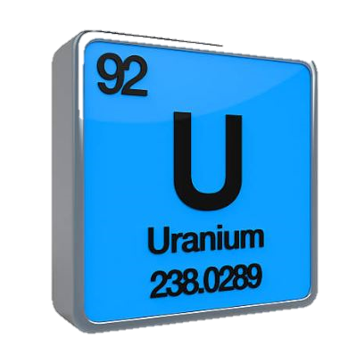
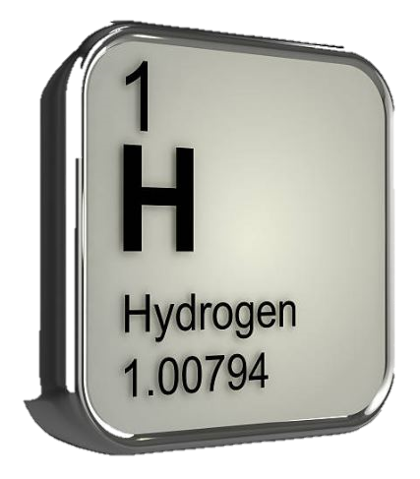
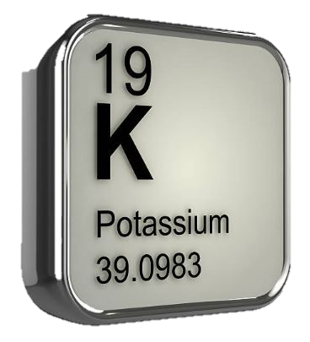
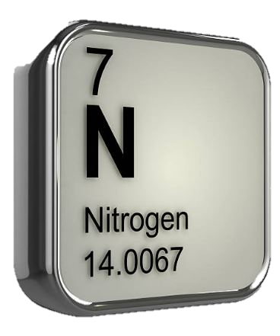
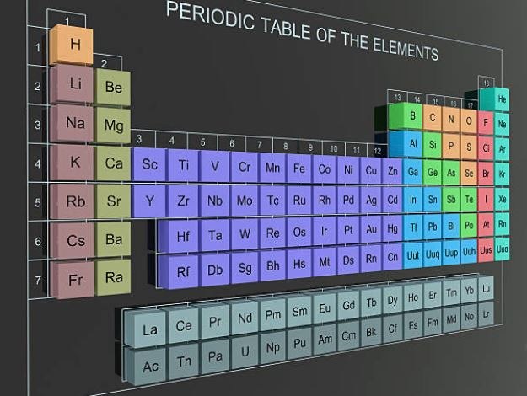
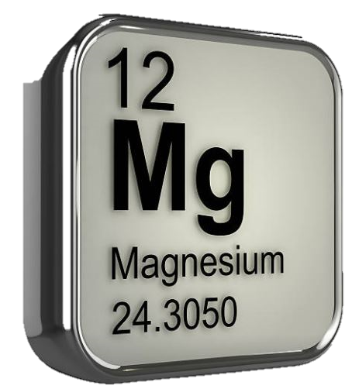
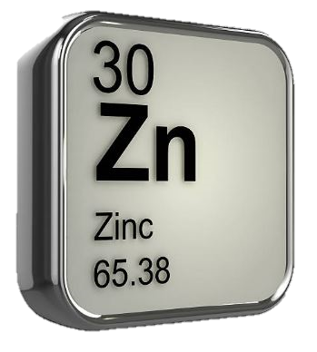
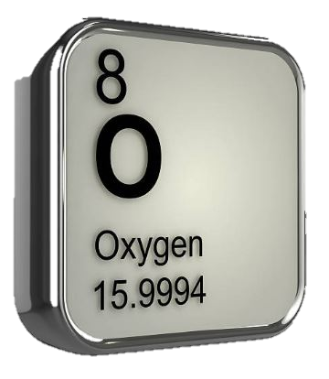
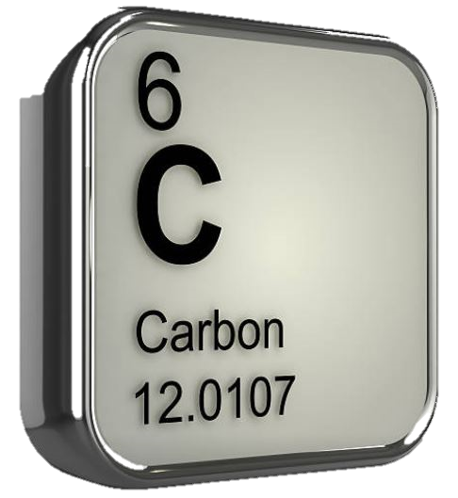
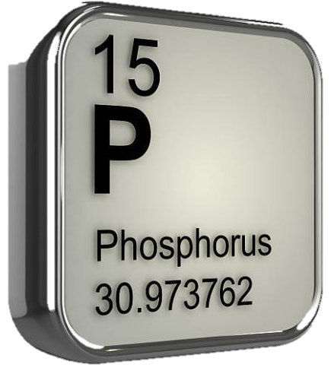
Élément du tableau périodique

Slide 5
Atomistique
$${}_{Z}^{A}X$$
Z: nombre atomique (protons/électrons)
A: nombre de masse (A=Z+N)
N: nombre de neutrons

Slide 6
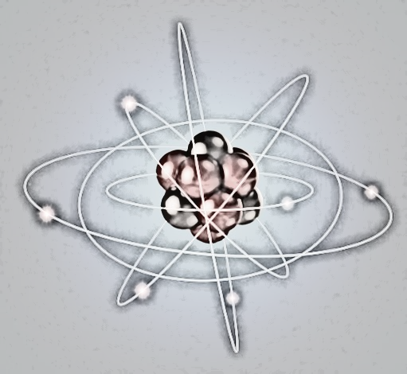
Atomistique
$$q_{e}=−1.6×{10}^{−19}C$$
$m_{e}=9.1094×{10}^{−31}$kg
$$q_{p}=+1.6×{10}^{−19}C$$
$m_{p}=1.6726×{10}^{−27}$kg
$$q_{n}=0C$$
$m_{n}=1.6749×{10}^{−27}$kg
électron
Neutron
Proton
Noyau Atomique
Atome

Slide 7
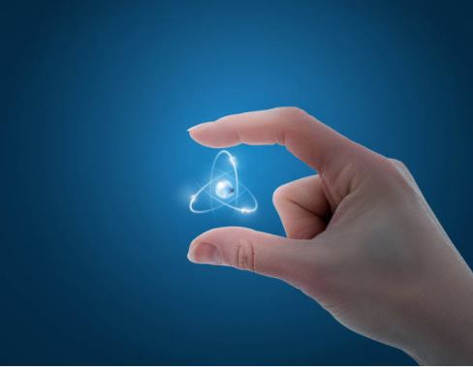
Atomistique
$$\sim F ({10}^{−15}m)$$
$$\sim \dot{A}({10}^{−10}m)$$
$$\frac{R_{A}}{R_{N}}≈{10}^{5}$$

Slide 8
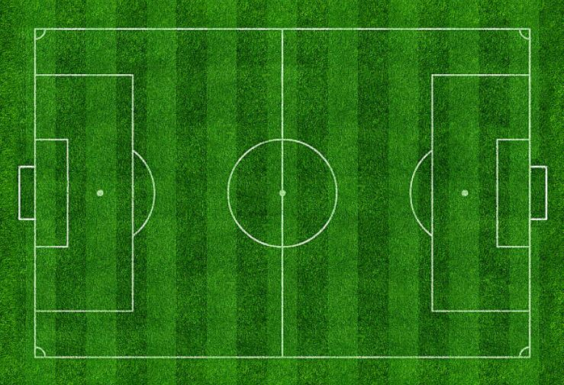
Atomistique
Exercice: Si on vous demande de faire une maquette d’un atome en utilisant une bille d’un rayon de 1mm comme noyau atomique. Que doit-être le rayon atomique si on veut garder les mêmes proportions Atomiques/Nucléaires?
$$\sim 100m$$

Slide 9
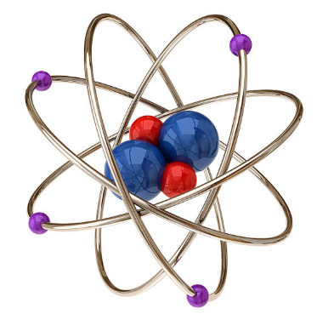
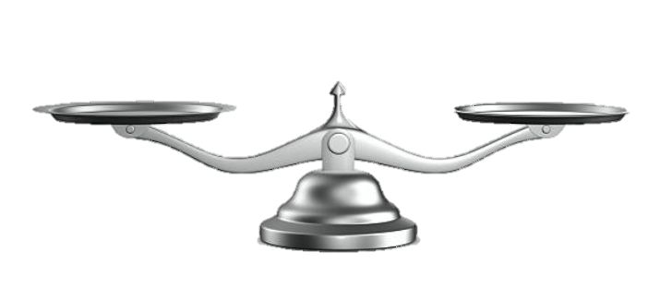
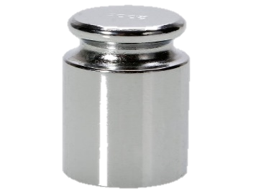
Le mole et le Nombre d’AVOGADRO
$$1 u.m.a=1.66054×{10}^{−27}kg=\frac{1}{12}m_{12C}$$
$$m_{A}=4.002602[u.m.a]$$

Slide 10
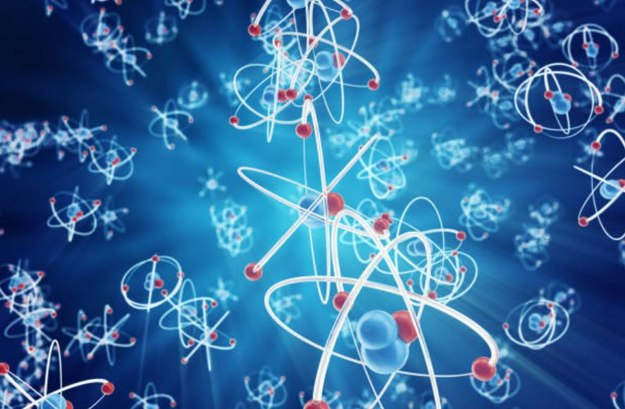
Le mole et le Nombre d’AVOGADRO
$$1 mole=N_{A}=6.022140×{10}^{23}unités$$
$$Masse molaire:masse d^{′}un mole de matière [\frac{g}{mol}]$$
Unité: Atome ou molécules

Slide 11
Le mole et le Nombre d’AVOGADRO
Exercice: dites combien d’atomes trouve-t-on dans un 1 gramme de matière de:
Hydrogène: $M_{H}=1.00794\left[\frac{g}{mol}\right]$
Carbone: $M_{C}=12.0107\left[\frac{g}{mol}\right]$
Nitrogène: $M_{N}=14.0067\left[\frac{g}{mol}\right]$
Oxygène: $M_{O}=15.9994\left[\frac{g}{mol}\right]$
Soufre: $M_{S}=32.065\left[\frac{g}{mol}\right]$
Uranium: $M_{U}=238.0289\left[\frac{g}{mol}\right]$
Déduire pour 70kg?
Réponse: dans un 1 gramme de matière de:
Hydrogène: $M_{H}=1.00794\left[\frac{g}{mol}\right]→N_{H}=\frac{1g}{1.00794}×6.022×{10}^{23}≈6{×10}^{23}atmes$
Carbone: $M_{C}=12.0107\left[\frac{g}{mol}\right]→N_{C}≅5.01×{10}^{22}atomes$
Oxygène: $M_{O}=15.9994\left[\frac{g}{mol}\right]$ $→N_{O}≅3.76×{10}^{22}atomes$
Nitrogène: $M_{N}=14.0067\left[\frac{g}{mol}\right]$ $→N_{N}≅4.3×{10}^{22}atomes$
Soufre: $M_{S}=32.065\left[\frac{g}{mol}\right]$ $→N_{S}≅1.88×{10}^{22}atomes$
Uranium: $M_{U}=238.0289\left[\frac{g}{mol}\right]$ $→N_{U}≅2.53×{10}^{21}atomes$

Slide 12
Atomistique
1 électron-Volt ?
$$q_{e}=1.6×{10}^{−19}C$$
$$T=∆E=q_{e}×∆V=1.6×{10}^{−19}J=1eV$$
+
+
+
+
+
+
+
+
+
-
-
-
-
-
-
-
-
-
$$∆V=1Volt$$

Slide 13
Atomistique
1 électron-Volt ?
$$q_{e}=1.6×{10}^{−19}C$$
$$T=∆E=?$$
+
+
+
+
+
+
+
+
+
-
-
-
-
-
-
-
-
-
$$∆V=1000Volt$$
$$∆V=100Volt$$
$$∆V=718.56Volt$$
$$∆V=10Volt$$

Slide 14
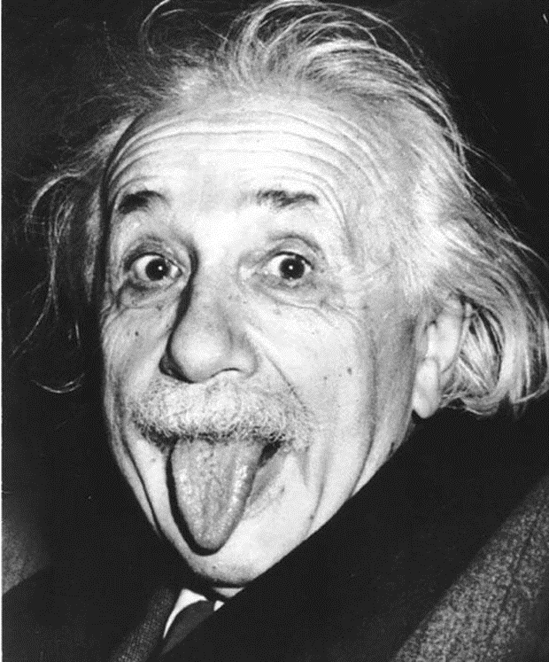
Equivalence Energie-Masse
$$∆E⇆∆M×C^{2}$$
$$c=2.99792458×{10}^{9}\left[m.s^{−1}\right]$$
A. EINSTEIN (1879-1955)
$$E_{0}≡M_{0}×C^{2}$$
Energie au repos (Rest energy)

Slide 15
Equivalence Energie-Masse
$E_{e}≡M_{e}×C^{2}$=0.511MeV
$E_{p}≡M_{p}×C^{2}$=938.27MeV
$E_{n}≡M_{n}×C^{2}$=939.57MeV
$$E_{TOT}=T+E_{0}$$
$T=\frac{1}{2}mv^{2}$ : Energie cinétique classique
Dans le domaine relativiste :
$E_{TOT}^{2}=p^{2}c^{2}+E_{0}^{2}$ (Quadri-vecteur moment-énergie)
$\vec{p}=m.\vec{v}$ : Quantité de Mouvement (moment/Impulsion)

